Slide 1

Projeto Integrador – Plano de reposição de faltas.
Grupo 7

Slide 2
Integrantes
Cauã Lima
Fabricio Carmo
Inácio Custodio
João Gabriel
Marco Bubola
Rafael Zanesco

Slide 3
Objetivo geral
O projeto visa criar um sistema de gestão de faltas e reposições de aulas para professores de faculdade. Esse sistema permite o registro de faltas, a justificativa dessas faltas e o agendamento de reposições, garantindo um gerenciamento eficiente e transparente.
O nosso projeto visa tornar o envio de documentos e a reposição de aulas mais ágil, a fim de melhorar a reposição de faltas. Como resultado, os documentos em papel são eliminados e as aulas são reagendadas remotamente por meio da internet.

Slide 4

Tela de login
A página de login permite que os usuários se autentiquem no sistema para acessar suas funcionalidades específicas. O login é essencial para garantir a segurança e a personalização das informações de acordo com o perfil do usuário (professor ou coordenador).

Slide 5
Condição de login
Login como Professor: Professores podem acessar suas funcionalidades específicas, como registro de faltas, justificativas e solicitação de reposição. Interface dedicada para professores, permitindo a visualização e gerenciamento de seu calendário de aulas.
Gerenciamento de Aulas: Ferramentas para visualizar e gerenciar seu calendário de aulas.
Reposição de Aulas: Opções para solicitar e agendar reposições de aulas.

Slide 6
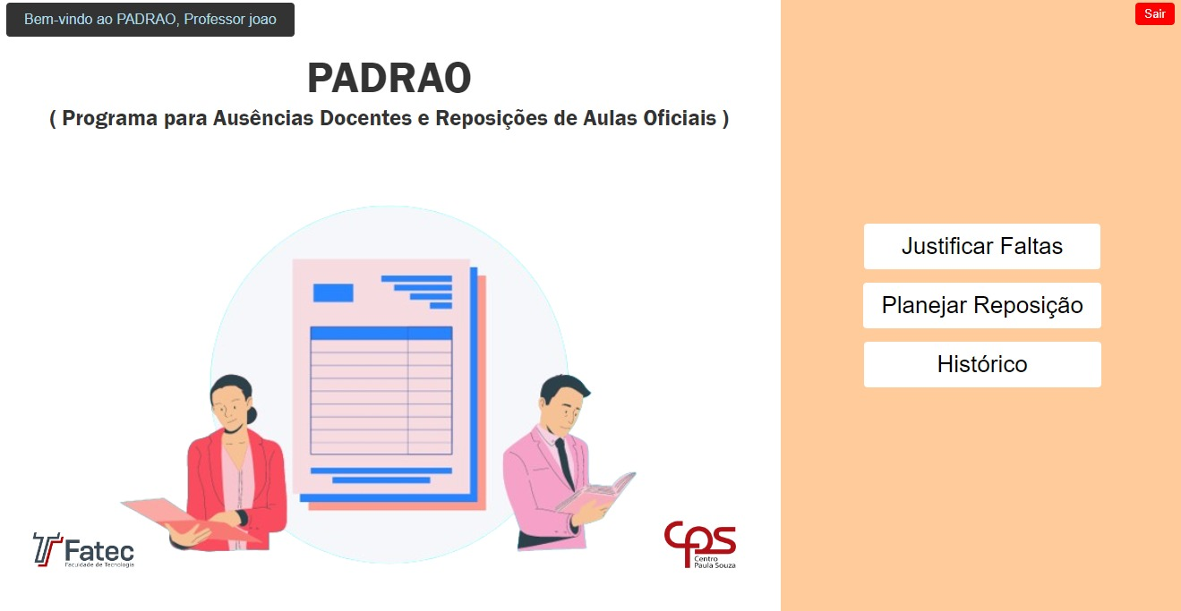
Pagina Home
A página inicial serve como ponto de partida para os usuários, apresentando um resumo do site.
Facilidade de compreensão dos temas e funções do site
Esquema de paleta de cores desejável, coloração agradável ao site para agradar os usuários.

Slide 7
Justificar faltas
Formulário de Justificação: Permite que o usuário insira detalhes sobre a falta, como data, motivo e anexe documentos comprobatórios.
Submissão de Justificativa: Após o preenchimento, o usuário pode enviar a justificativa para aprovação.
Acompanhamento do Status: O usuário pode ver o status da justificativa (pendente, aprovada, rejeitada).

Slide 8
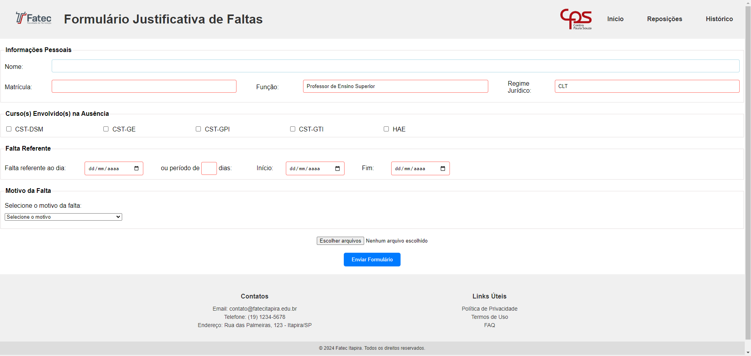

Slide 9
Planejar Reposição:
Formulário de Agendamento: Permite que o professor selecione a data e horário para a reposição.
Verificação de Disponibilidade: O sistema verifica se as salas estão disponíveis e os horários de reposição estão disponíveis.
Confirmação da Reposição: Uma vez que a reposição foi planejada, ela pode ser confirmada e incluída no calendário do professor e dos coordenadores .

Slide 10
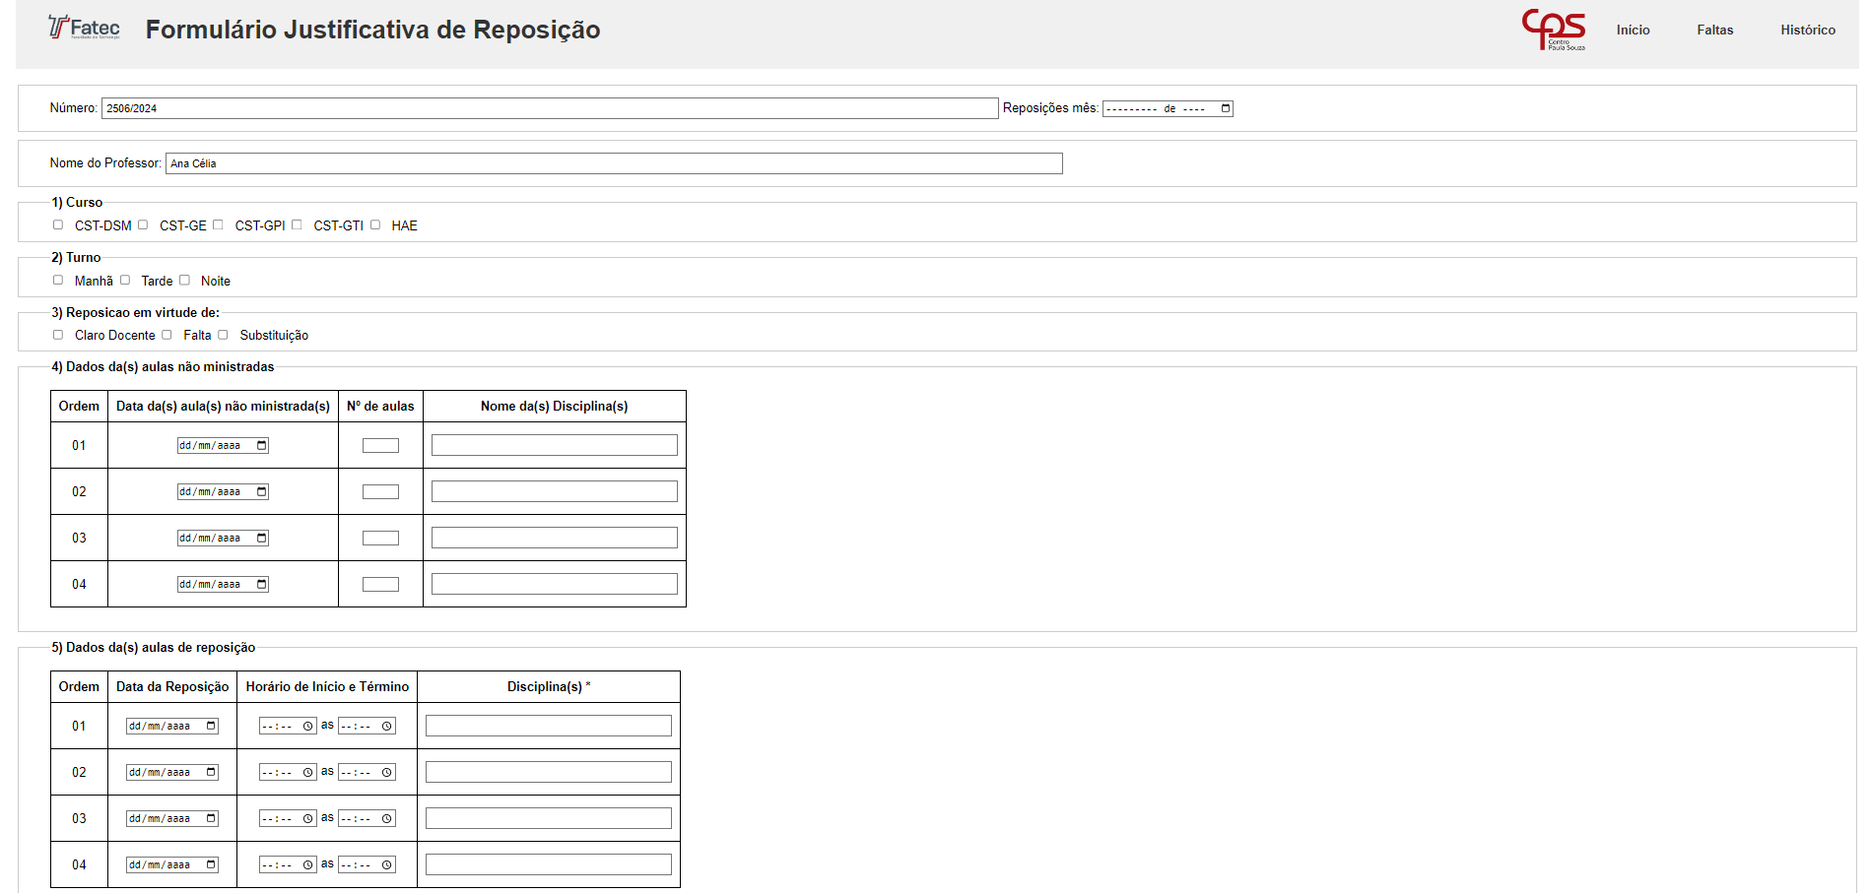

Slide 11
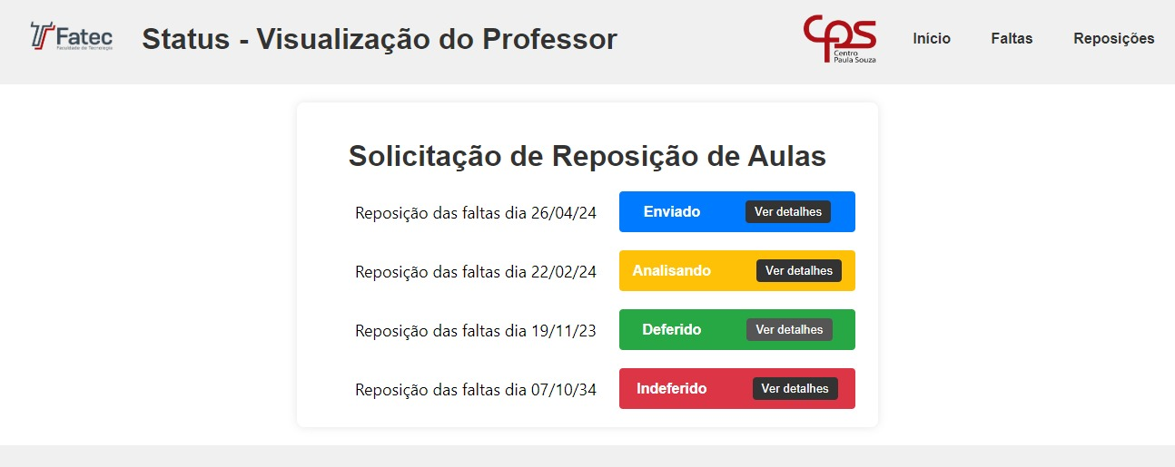
Histórico
Visualização de Histórico: Exibe uma tabela ou lista com todas as faltas e reposições registradas.
Detalhes de Cada Registro: O usuário pode clicar em um registro para ver mais detalhes, como justificativas submetidas, status de aprovação, e detalhes de reposições.

Slide 12
Condição de login
Login como Coordenador de Curso: Gerenciamento de faltas ferramentas para visualizar e gerenciar as faltas de todos os professores sob sua coordenação.
Aprovação de Justificativas: Interface para aprovar ou rejeitar justificativas de faltas apresentadas pelos professores.
Gerenciamento de Reposições: Ferramentas para acompanhar e gerenciar as reposições de aulas, garantindo que todas as reposições necessárias sejam agendadas e realizadas.

Slide 13
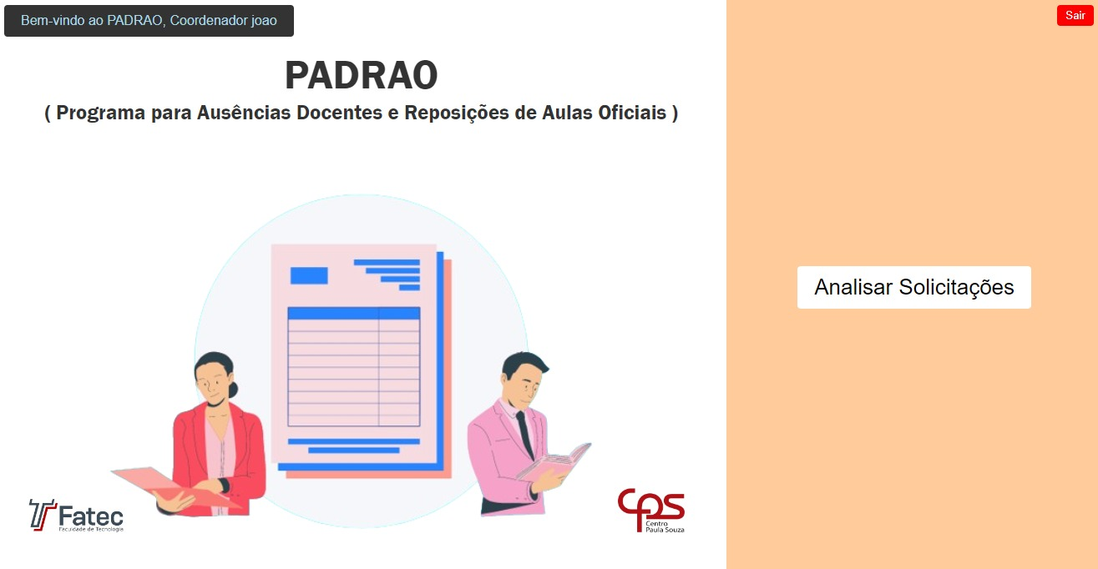
Home – Coordenador
Página principal criada para consultar pedidos de reagendamento de aulas
O coordenador examina todas as solicitações de reagedamento de aulas.
Opções de deferimento de aulas

Slide 14
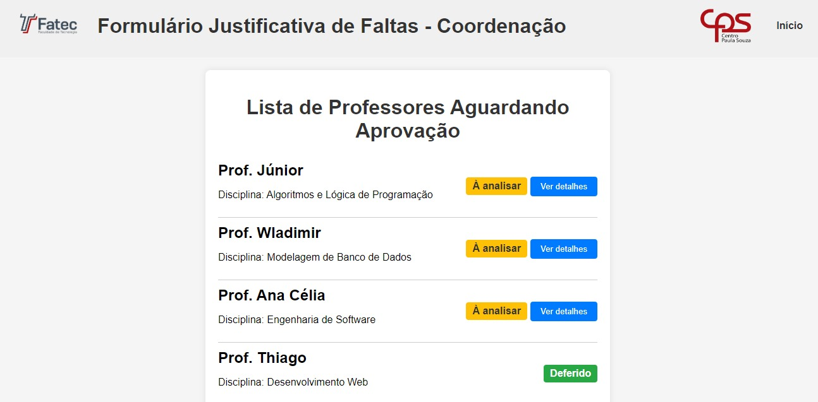
Formulário de Justificativa de Faltas – Coordenador
A interface mostra a imagem para justificar a falta de coordenação dos professores e analisa o status de deferimento do professor.
Exibe todos os detalhes da solicitação do professor para analise de coordenação

Slide 15
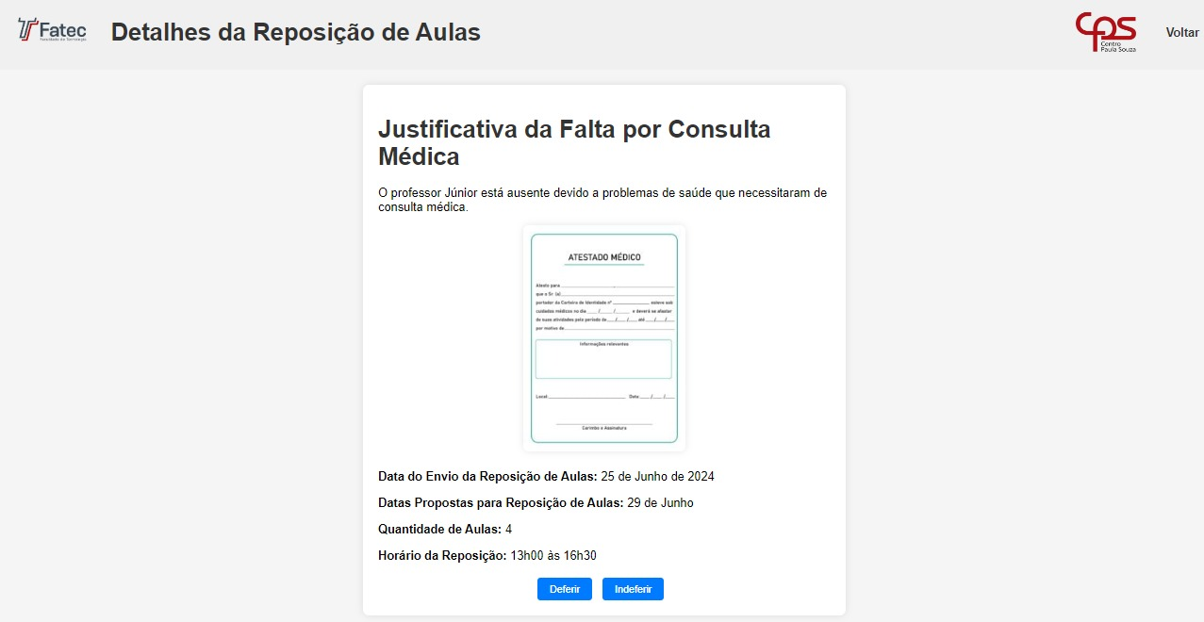
Reposição de Aulas
O coordenador consegue identificar o motivo da falta e concluir a análise.
Deferir: Se concordarmos com a justificativa e a reposição, a defesa será aceitável.
Indeferir: se não concordamos com a justificativa ou a reposição.
Para facilitar a avaliação e aprovação das justificativas de faltas, esta interface fornece informações claras para a tomada de decisão.

Slide 16
Declarações finais
A realização deste projeto integrador afim de ajudar a reorganizar nossa instituição de ensino foi uma experiência significativa que contribuiu para nosso crescimento profissional, nos levando a concluir mais uma etapa de nosso aprendizado.
Conseguimos demonstrar que criamos um site que atenda a todo o público das instituições de ensino usando apenas os recursos básicos do primeiro semestre do curso.

Slide 17


Ferramentas

Slide 18
Agradecemos sua atenção.
Obrigado

